Slide 1
A班
及部礼成
船木里美
多田千尋

Slide 2
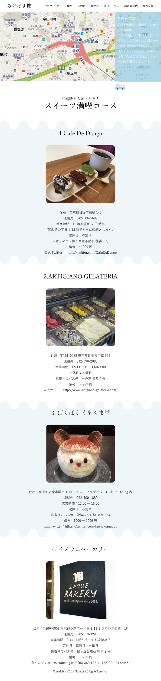
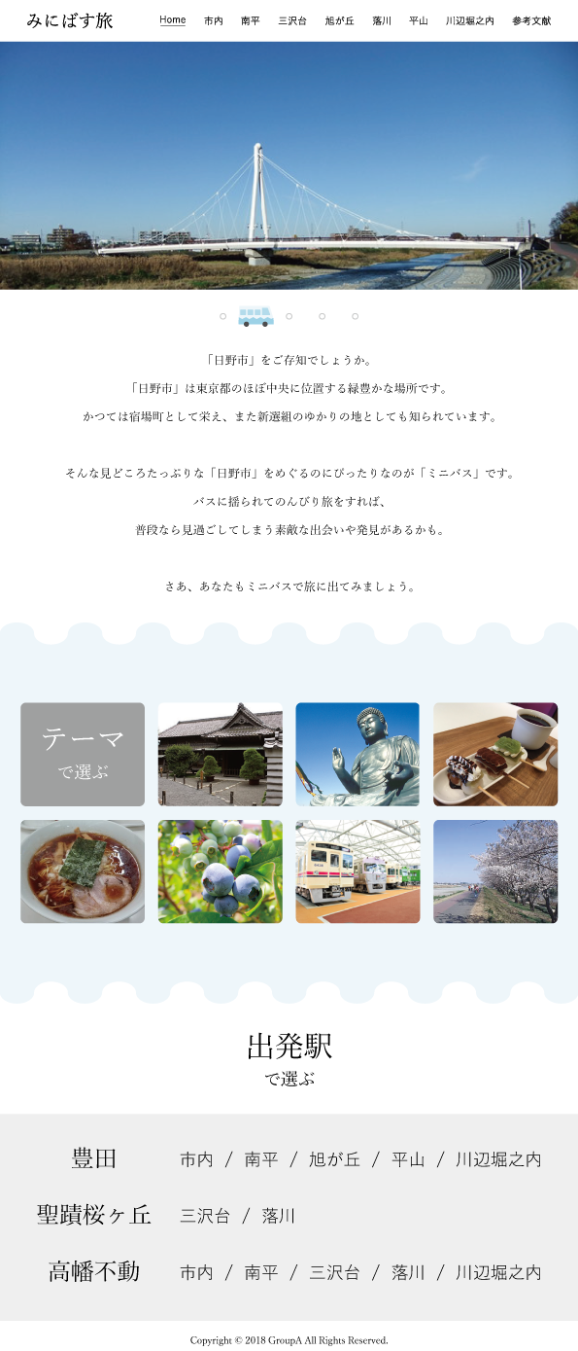
みにばす旅
「ミニバス」を利用した観光を提案する観光サイト
コンセプト
「ミニバス」×観光
レイアウト
１水資源豊富な日野市をイメージした
カラーと波模様
２優しい色合いと丸みのあるデザイン
特徴
１観光ルートの選び方が二つある
２観光スポットの情報がまとまっている

Slide 3
日野市の方との意見交換
コミュニティがなくなりつつある→コミュニティに入る、コニュニティに興味をもつきっかけをつくる
⇓
つながりをもつきっかけ→SNS
⇓
発信するもの
遊べるコンテンツとしてアドベンチャーゲームを提案

Slide 4
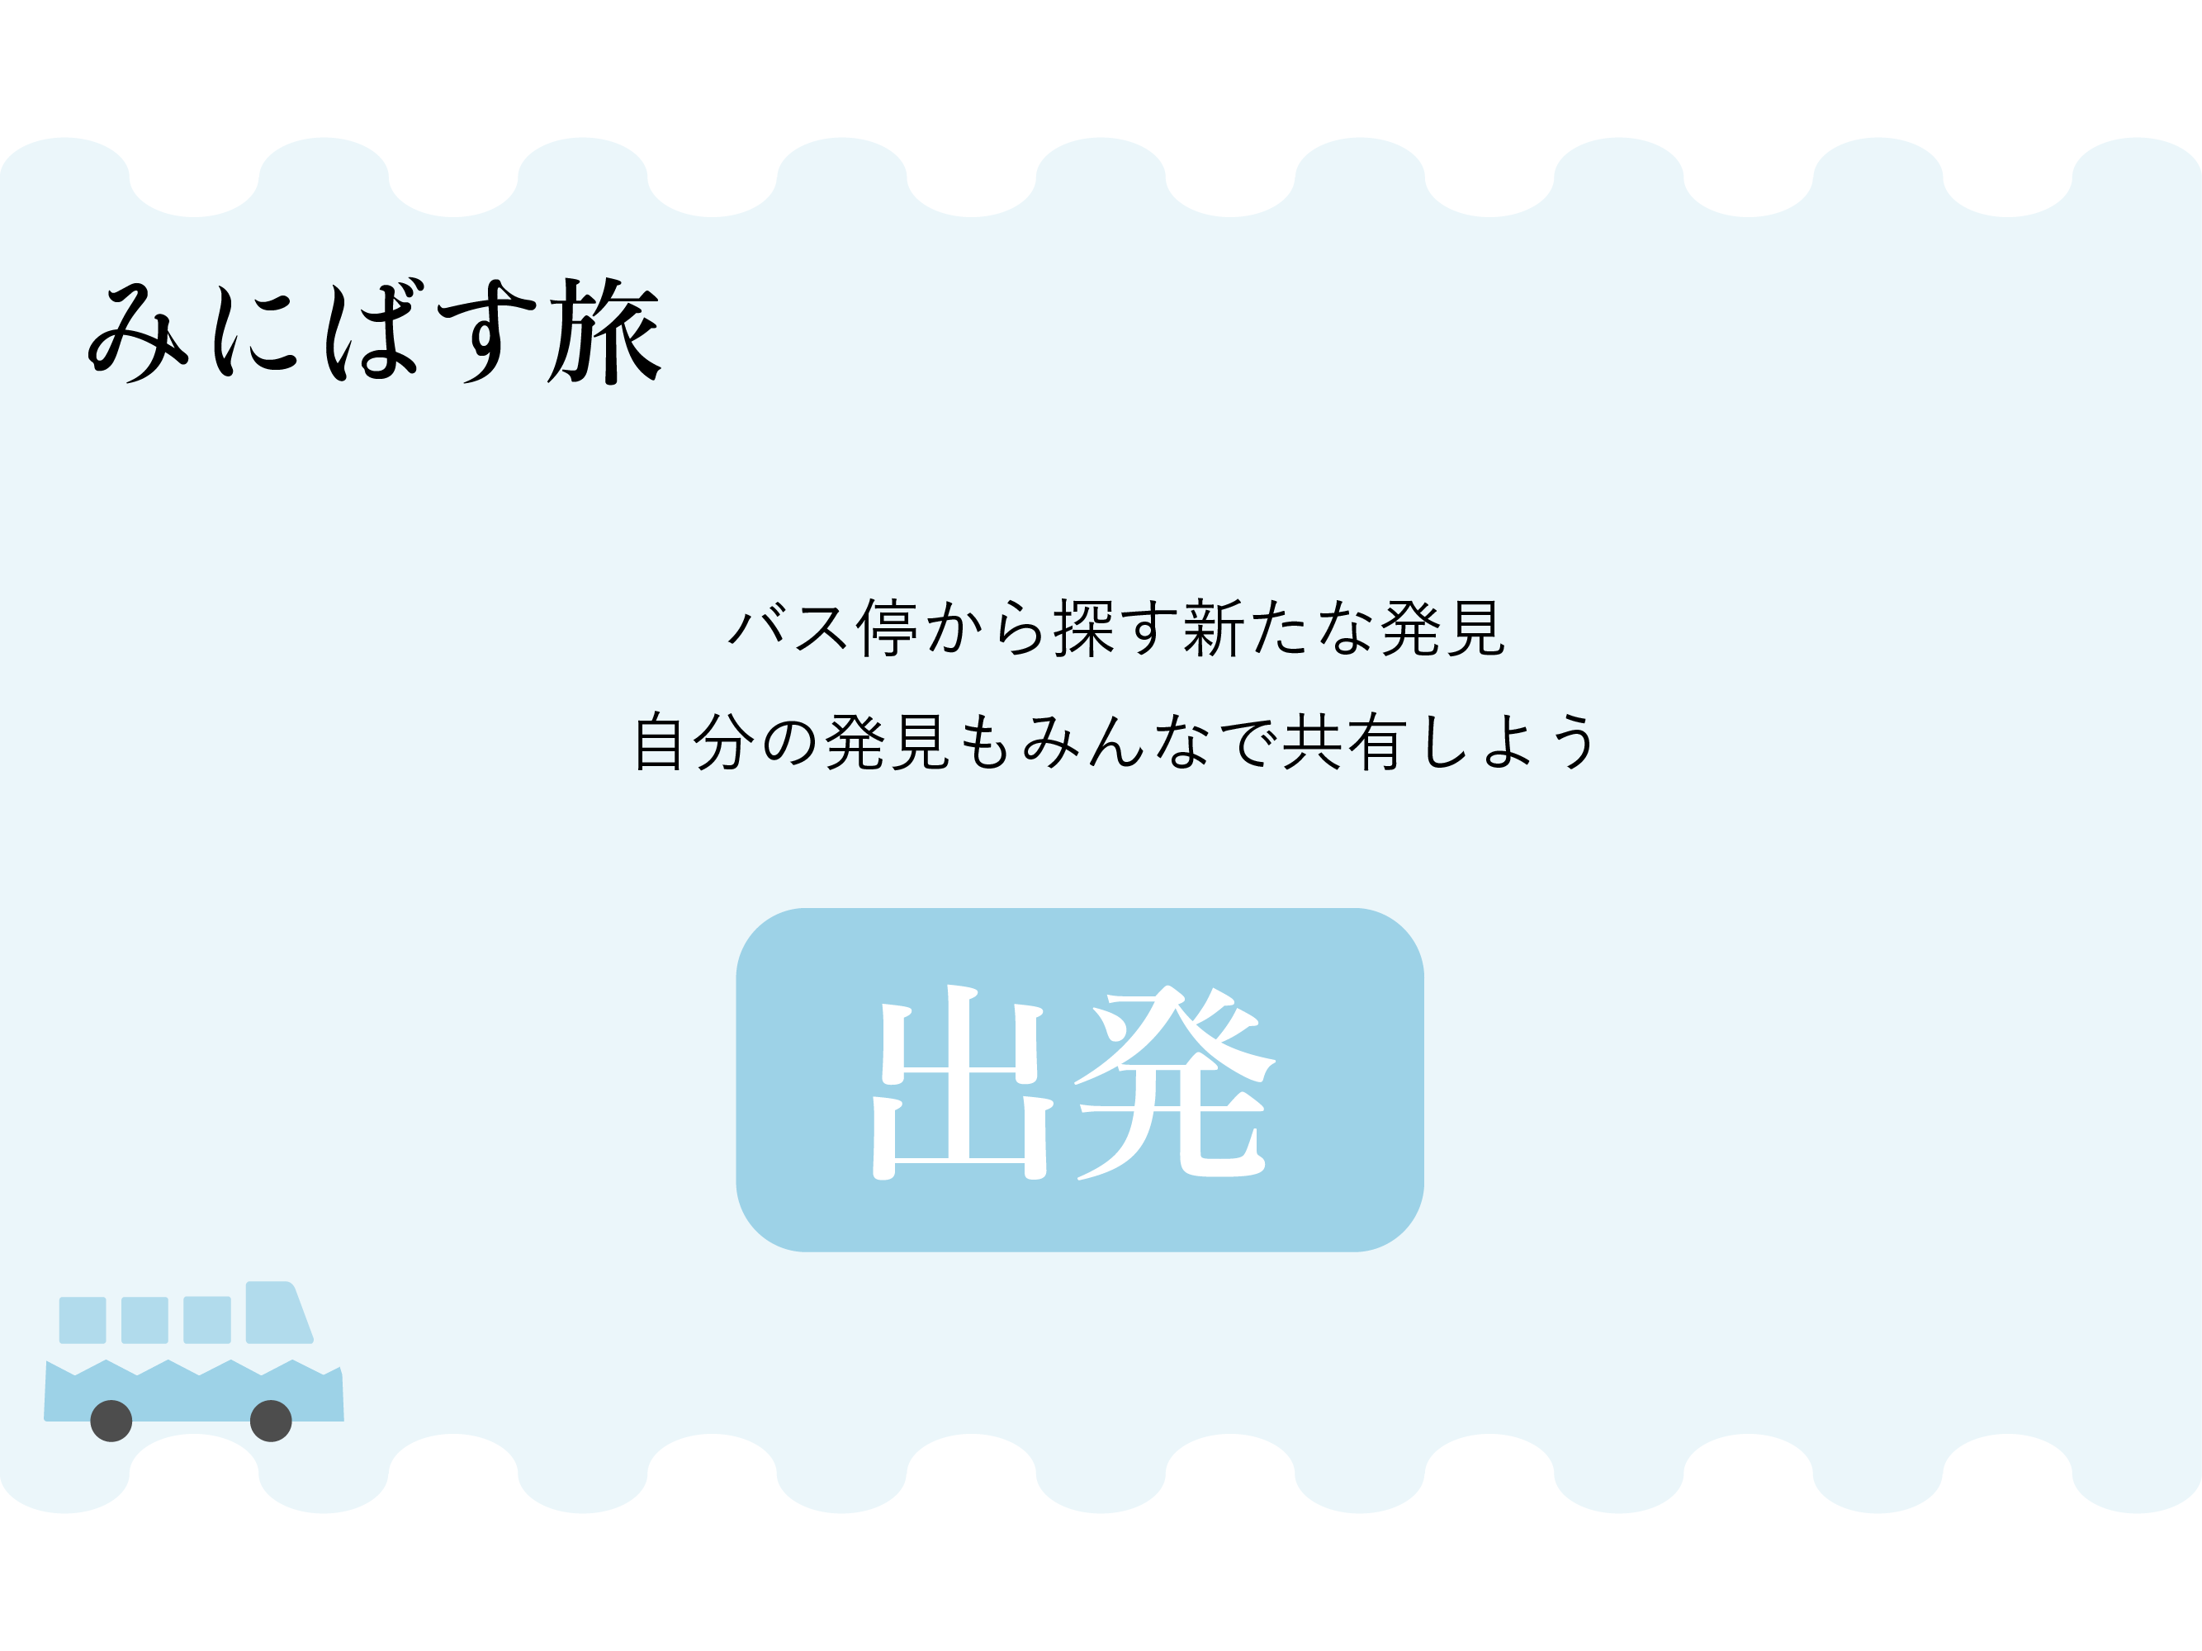
コンセプト
・ミニバスをテーマにした観光シュミレーションゲーム
・観光者と地元の人々が一緒になって作り上げていくコンテンツ

Slide 5
ゲームの特徴
①観光シュミレーション
②投稿フォーム

Slide 6
ゲームの特徴① 観光シュミレーション
・日野を観光する前に…
ミニバスに乗ったような気分で観光スポットを画像と共に巡ることができる

Slide 7
観光シュミレーション流れ

Slide 8
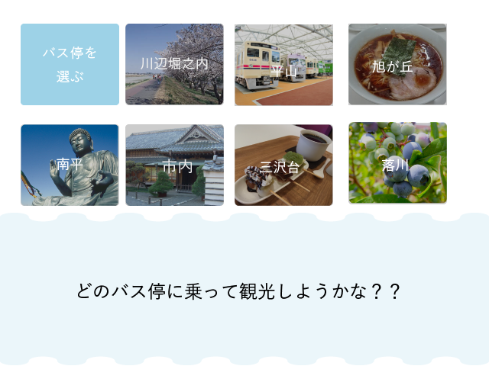
①バスの路線を選ぶ

Slide 9
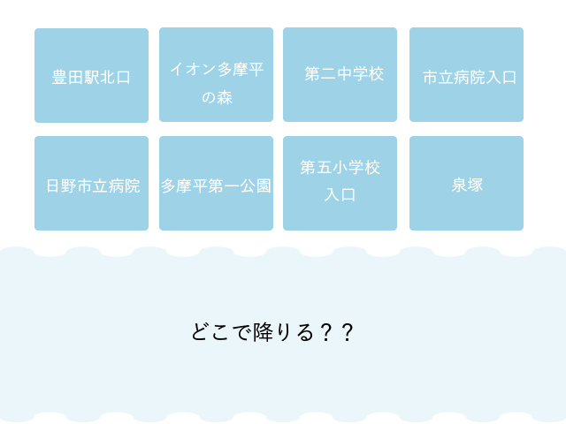
②降りたいバス停を選ぶ

Slide 10
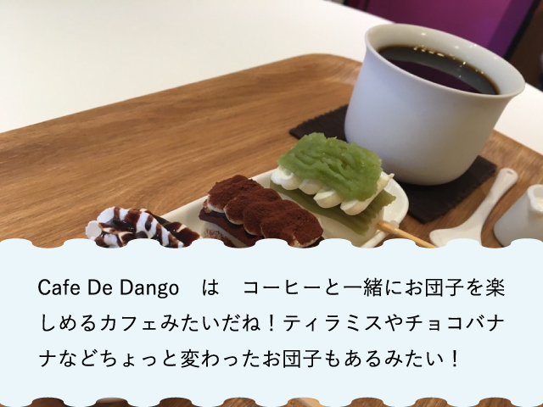
③観光ポットの情報ゲット

Slide 11
ゲームの特徴② 投稿フォーム
・日野を観光した後に…
実際に観光してみて気に入ったスポットの写真などを投稿することができる
・地元の人々が…
日野を観光したいと考えている人々におすすめしたいスポットを紹介できる

Slide 12
投稿フォーム流れ

Slide 13
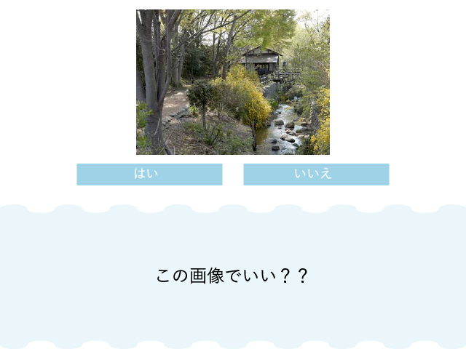
①投稿する画像の選択

Slide 14
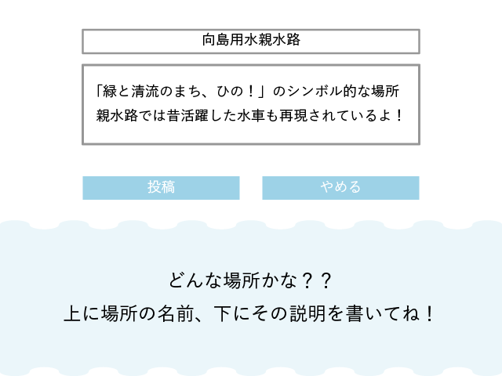
②コメントの作成

Slide 15
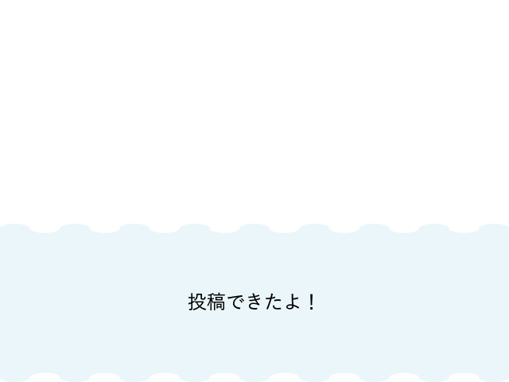
③投稿完了

Slide 16
実演

